Slide 1
Синдром дефицита внимания
И
гиперактивность
Автор: Тихомирова И.П. МОУ СОШ №58

Slide 2
Определение понятия и проблемы
Синдром дефицита внимания и гиперактивности (СДВГ)— неврологическо-поведенческое расстройство развития, начинающееся в детском возрасте. Проявляется такими симптомами, как трудности концентрации внимания, гиперактивность и плохо управляемая импульсивность.
Внимание — это направленность психической деятельности на какой либо
предмет, ситуацию или социальные отношения. Внимание- основа
познавательной и учебной деятельности.
Гиперактивность — состояние, при котором активность и возбудимость человека превышает норму.
Гиперактивность у детей проявляется
несвойственными для нормального, соответствующего возрасту развитию
ребенка невнимательностью, отвлекаемостью, импульсивностью.

Slide 3
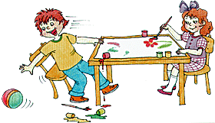
Диагностические критерии СДВГ
Из перечисленных ниже признаков хотя бы шесть должны сохраняться не менее 6 месяцев:
1 Неспособность сосредоточиться на деталях.
2Ошибки по невнимательности.
3Неспособность вслушиваться в обращенную речь.
4Неспособность доводить задания до конца.
5Низкие организаторские способности.
6Отрицательное отношение к заданиям, требующим умственного напряжения.
7Потери необходимых предметов при выполнении задания.
8 Отвлекаемость на посторонние раздражители.
9 3абывчивость.

Slide 4
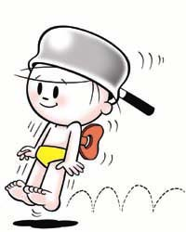
Признаки гиперактивности
Для диагностики гиперактивности необходимо наличие по крайней
мере 5 из перечисленных ниже симптомов.
Ребенок гиперактивен, если он:
совершает суетливые движения руками и ногами;
часто вскакивает со своего места;
гиперподвижен в ситуациях, когда это
неприемлемо;
не может играть в "тихие" игры;
всегда находится в движении;
очень много говорит.

Slide 5
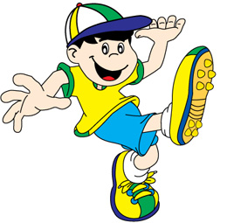
Признаки импульсивности
Под импульсивным мы понимаем ребёнка,
который не способен остановиться и подумать,
прежде чем заговорить или совершить действие. Ребенок импульсивен, если:
отвечает на вопрос, не выслушав его;
не может дождаться своей очереди;
вмешивается в разговоры и игры других.
делает что либо не подумав о том, какие будут последствия.
Такому человеку трудно задержаться и подумать хотя бы на один шаг вперёд. Интересный вопрос "Что будет, если я сделаю это?" если и всплывает в голове человека с СДВГ, то только на короткое время. И здесь нужна постепенная тренировка умения предвидеть результаты своей деятельности, начиная с детского возраста.
Импульсивность — черта характера, выражающаяся в склонности действовать без
достаточного сознательного контроля, под влиянием внешних обстоятельств или
в силу эмоциональных переживаний.

Slide 6
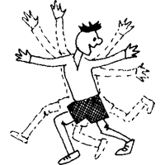
Этиология и возможные
причины СДВГ
СДВГ — это комплексное хроническое расстройство мозговых
функций, которое проявляется в различных областях функционирования и поведения.
Нарушения, вызывающие СДВГ:
Недостаточное энергоснабжение мозга
Архаичность и незрелость связей в мозгу
Личностная зрелость ребёнка
Органические поражения мозга
Черепно-мозговые травмы и нейроинфекции
Пренатальные и перинатальные факторы
Семейные факторы
Генетические причины
Пищевой фактор

Slide 7
Сопутствующие нарушения при СДВГ
Нарушение зрительного восприятия
Нарушение зрительно-моторной координации
Вестибулярные нарушения
Нарушение крупной моторики
Нарушение мелкой моторики
Повышенная тактильная чувствительность
Повышенная слуховая чувствительность
Низкая чувствительность
Депрессии
Тревожность
Оппозиционно –вызывающее расстройство
Трудности обучения – дисграфия, дислексия,
дискалькулия
13. Трудности в обработке информации
14. Тики и подёргивания
15. Частые головные боли
16. Отягощенный период полового созревания
Необходимо понять, что многие проявления плохого поведения обусловлены теми нарушенными биохимическими процессами, которые происходят у детей с СДВГ в мозгу.

Slide 8
Эмоциональные особенности развития детей с СДВГ
Мотивационная сторона деятельности всегда страдает.
Невнимательность к чувствам других людей.
Задержка эмоционального развития.
Несоответствие уровня интеллекта и уровня развития.
Особенности формирования системы интересов.
Раздражительность и эмоциональная лабильность.
Избыточное реагирование.
Страхи и тревожность.
Особое реагирование на отношения родителей.
Особое реагирование на отношение учителей.
Особая система поощрения и наказания.
Добиться того, чтобы гиперактивный ребенок стал послушным
и покладистым, еще не удавалось никому, а научиться жить
в мире и сотрудничать с ним — вполне посильная задача.

Slide 10
Основы коррекционной работы при СДВГ
Дети с СДВГ испытывают широкий спектр поведенческих,
когнитивных и коммуникативных затруднений, нарушающих
их повседневное функционирование и самочувствие.
Дети с СДВГ любопытны, но не любознательны.
Они всё смотрят, слушают, трогают и пробуют, но беспорядочные
сенсорные и моторные акты не складываются в необходимые
действия. Знания, представления и умозаключения таких детей
поверхностны. Понимание предметов и явлений также
поверхностное, представления о социальных и
межличностных отношениях довольно упрощенные.
Формируется невнимательность. Внимательный человек глубже
понимает то, что происходит вокруг и глубже чувствует и
переживает свой личный опыт. Внимательность надо развивать
с раннего детства, а не надеяться на то, что ребёнок перерастёт и
с возрастом всё пройдёт.
В работе с ребёнком, имеющим серьёзные нарушения внимания, обязательно нужно
наличие у него положительной мотивации. Такая мотивация может возникнуть, если в классе
хороший и понимающий учитель, если родители действительно заинтересованы в том, чтобы
помочь своему ребёнку. Обязательно нужна совместная работа родителей и учителей,
построенная на эмоциональной заинтересованности родителей.
Ребёнок может удерживать внимание достаточно долго, если задание или игра интересная и
доставляет ему удовольствие. Если ребёнок увлёкся и у него хорошо получается, он будет сидеть
над этой игрой часами.

Slide 11
Школьная программа психологической коррекции
Учитель должен иметь всю информацию об особенностях развития детей с СДВГ,
о заболевании СДВГ.
Ребёнок с СДВГ требует индивидуального подхода.
Ученик с СДВГ должен сидеть на первой парте перед доской и учителем.
Урок строится по чётко распланированному порядку.
Задания пишутся на доске.
Для каждого задания существуют временные рамки выполнения.
Большие задания дробятся на более чёткие и мелкие.
При выполнении задания следует ориентироваться на одну способность ребёнка
и тренировать только её. Например, только внимательность без усидчивости или только
усидчивость и спокойствие без сосредоточения его внимания на каком- либо задании.
Не следует подавлять физическую активность ребёнка, нужно её задействовать.
Например, просить ребёнка помогать учителю - раздавать тетрадки, поливать цветы,
писать на доске… но при этом не акцентировать внимания на аккуратности и
поощрять его, хвалить.
Необходимо помогать ребёнку переключать деятельность с одного вида на другой,
подготавливать его к смене заданий. Искать методы индивидуального мотивирования.
Система запретов обязательно должна сопровождаться альтернативными вариантами.
Импульсивность и агрессия могут снижаться от положительного эмоционального и
тактильного воздействия.

Slide 13
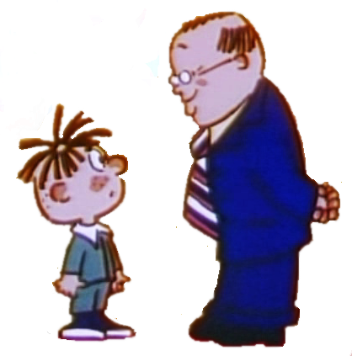
Система «скорой помощи» при работе с ребёнком с СДВГ
Система «скорой помощи»:
1. Отвлечь ребенка от капризов.
2. Поддерживать дома и на уроках четкий распорядок действий.
3. Предложить выбор (другую возможную в данный момент деятельность).
4. Задать неожиданный вопрос.
5. Отреагировать неожиданным для ребенка образом (пошутить, повторить действия
ребенка).
6. Не запрещать действие ребенка в категоричной форме.
7. Не приказывать, а просить (но не заискивать).
8. Выслушать то, что хочет сказать ребенок (в противном случае он не услышит вас).
9. Автоматически, одними и теми же словами повторять многократно свою просьбу
(нейтральным тоном).
10. Сфотографировать ребенка или подвести его к зеркалу в тот момент, когда он
капризничает.
11. Оставить в комнате одного (если это безопасно для его здоровья).
12. Не настаивать на том, чтобы ребенок, во что бы то ни стало, принес извинения.
13. Не читать нотаций (ребенок все равно их не слышит).

Slide 14
СДВГ: методы организации деятельности
Организация пространства
Внешняя среда
Чёткая организация. Отсутствие посторонних раздражителей. Концентрация внимания
ребёнка на определённых составляющих среды.
Домашняя среда
Устойчивость домашней среды. Большое свободное пространство. Отсутствие
перемещений предметов и мебели в квартире.
Организация рабочего места
Тихая и спокойная обстановка. Отсутствие внешних раздражителей, шумов.
Организация времени
Определённый последовательный режим дня.
Упорядоченность действий = привычка хорошего поведения.
Наиболее продуктивное время – начало дня и начало урока.
Интересное необычное оформление распорядка действий.
Например, в картинках.

Slide 15
Заранее обговоренные правила поведения
Озвучить правила поведения, выполнения задания. Записать их. Попросить ребёнка
повторить их всему классу или записать их на доске.
Объяснить ребенку, что за выполнение установленных правил он получит поощрение.
За невыполнение правил наиболее целесообразным будет лишать ребенка
определенных преимуществ или же возможности заняться тем, что ему интересно.
Краткость инструкций
Все инструкции, предъявляемые гиперактивному ребенку, должны
быть четкими и краткими, не более 10 слов.
В противном случае ребенок эту инструкцию не поймет, на запомнит,
не будет ей следовать.
Давая инструкцию, нужно также учитывать неумение ребенка
выслушивать до конца, неумение длительное
время подчиняться групповым правилам, быструю утомляемость.
Алгоритмичная организация учебной деятельности
Системность подачи информации создает системно организованную память,
облегчает поиск необходимой информации, развивает мышление. Такая подача
информации снижает нагрузку на внимание и систематизацию материала при
запоминании. Формулировки, иллюстрации, оформления не должны содержать
ничего лишнего и отвлекающего.

